Slide 1
DISEÑO WEB
MF3 Material de formación Taller de Caja de Herramientas

Slide 2
Objetivo de la clase
Utilizar tablas en HTML

Slide 3
Aprendizajes previos
Las siguientes etiquetas nos ayudan a:
<font>
<b>
<face>
<i>
H1 hasta H6
<Title>
<blockquote>
<p>
</br>
<cite>
</hr>
</strong>
<a href>
atributo target=blank
<img src>

Slide 4
Contextualización
Crear listas desordenada con la etiqueta
<ul> </ul>
Para agregar contenido en la lista
<li> </li>
Ejemplo:
<ul>
<li>Lista # 1 </li>
<li>Lista # 2 </li>
<li>Lista # 3 </li>
<li>Lista # 4 </li>
<li>Lista # 5 </li>
<li>Lista # 6 </li>
</ul>

Slide 5
Contextualización
Crear listas anidadas dentro de la Etiqueta <ul> </ul>
Para agregar contenido en la lista
<li> </li>
Ejemplo:
<ul>
<li>Lista # 1 </li>
<li>Lista # 2 </li>
<li>Lista # 3 </li>
<ul>
<li>Lista 3.1</li>
<li>Lista 3.2</li>
</ul>
<li>Lista # 4 </li>
<li>Lista # 5 </li>
<li>Lista # 6 </li>
</ul>

Slide 6
Contextualización
Crear listas ordenada con la etiqueta
<ol> </ol>
Para agregar contenido en la lista
<li> </li>
Ejemplo:
<ol>
<li>Lista # 1 </li>
<li>Lista # 2 </li>
<li>Lista # 3 </li>
<li>Lista # 4 </li>
<li>Lista # 5 </li>
<li>Lista # 6 </li>
</ol>

Slide 7
CREACIÓN DE TABLAS
Etiqueta (Table) (/Table)
Etiqueta para creación de filas <tr> </tr>
Etiqueta para creación de columnas <td> </td>
Ejemplo:
<table>
<tr>
<td> celda 1 </td>
<td> celda 2 </td>
<td> celda 3 </td>
</tr>
<tr>
<td> celda 4 </td>
<td> celda 5 </td>
<td> celda 6 </td>
</tr>
</table>

Slide 8
ALINEACIÓN DE TEXTO
align = left|center|right|justify
align=left para alinear a la izquierda
align=right para alinear a la derecha
align=center para centrar el texto
Ejemplo:
JEMPLO ALINEAR A LA IZQUIERDA
<p align="left">alineamos el texto a la izquierda</p>
alineamos el texto a la izquierda
EJEMPLO "ALINEAR A LA DERECHA"
<p align="right">alineamos el texto a la derecha</p>
alineamos el texto a la derecha
EJEMPLO DE CENTRAR
<p align="center">centramos el texto</p>

Slide 9
Actividad de Transferencia
Pongamos en práctica los conceptos aprendidos
Actividad de aprendizaje 3
Caja_herramientas.HTML
Elabore una página denominada Caja_herramientas.HTML que contenga hipervínculos a 15 herramientas catalogadas así:
Columna 1 (Herramientas con licencia Free) Columna 2 (Herramientas con licencia libre), columna 3 (Herramientas de licencia comercial), cada herramienta debe tener enlace externo a su fabricante.
Nota: esta actividad es de carácter individual.

Slide 10
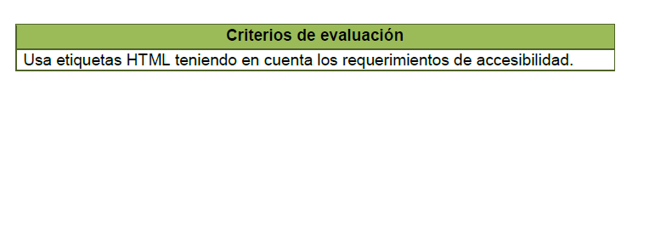
Criterios de Evaluación

Slide 11
Evaluación
¿Qué sabia?
Qué aprendió?
¿Qué aplicabilidad tiene para usted?

